Slide 1
VO 概論
国立天文台 天文データセンター
白崎 裕治

Slide 2
内容
天文データベースの現状
  直面しつつある問題点とその解決策
バーチャル天文台 (VO)
  天文データ共有の仕組み
  VO サービス・デスクトップアプリの紹介
VO を利用した研究成果の紹介

Slide 3
天文データの爆発的増加

Slide 4
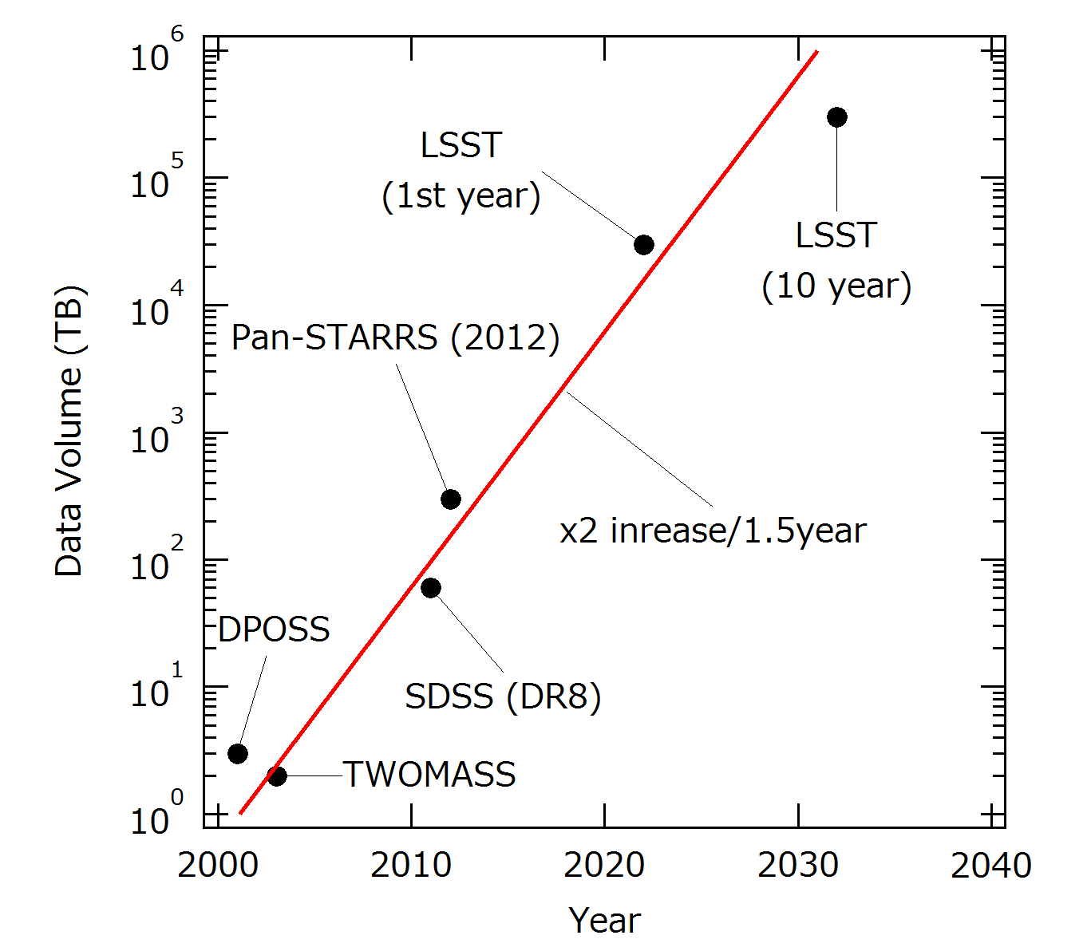
急増する天文データ
天文データは 1年半毎に倍増
  CPU の計算性能は18カ月で2倍
  I/O 性能の向上率は 10%/年
  並列 I/O・計算技術は必須
  データ移動を極力避ける解析システム
望遠鏡・観測装置の大型化、高機能化
  高品質なデータ、取得のコストの増大 → 科学成果の最大化
  取得したデータを速やかに解析できる環境の構築
  研究者間で共有できる仕組みづくり

Slide 5
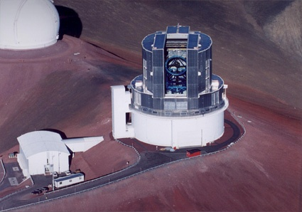
すばる望遠鏡
世界最大級の光赤外線望遠鏡
アメリカ・ハワイ島 マウナ・ケア山山頂（標高4,205m）
口径 ８.２m
共同利用装置
国立天文台が運用
年間３TBの観測データを取得し公開
HSC 稼働後は30TB/年 へと急増の予定

Slide 6
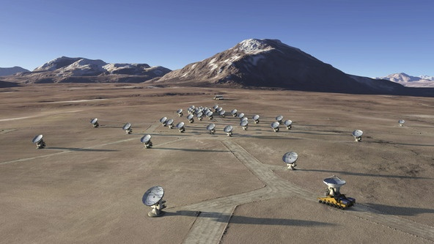
ALMA 望遠鏡
南米チリで観測を開始した電波望遠鏡
日・米・欧・台湾による国際プロジェクト
年間 200 TB のデータを生成
一つの観測データセットが 1TB を超えることも
2.5 TB/year
「Credit: ALMA(ESO/NAOJ/NRAO)」

Slide 7
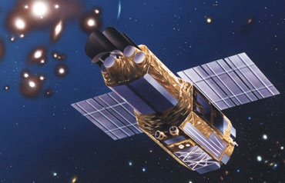
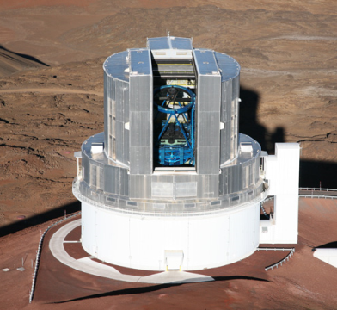
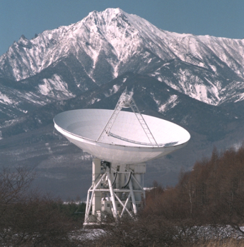
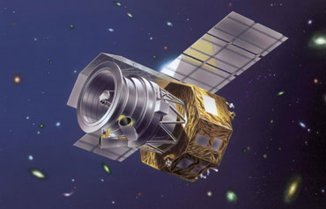
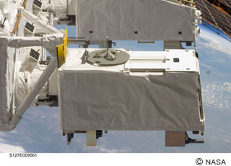
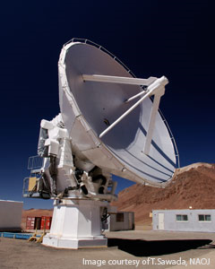
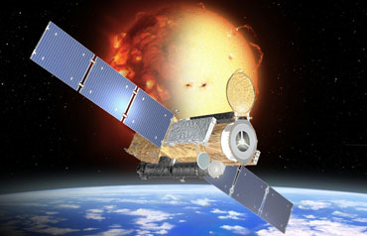
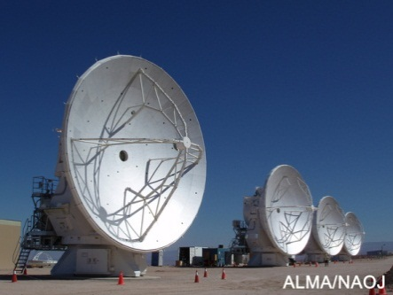
稼働中の主要な望遠鏡 (国内)
すばる
野辺山45m電波
望遠鏡
すざく
あかり
ASTE
MAXI
ひので
ALMA

Slide 8
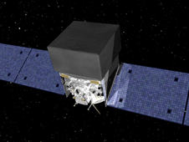
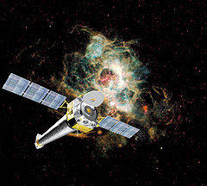
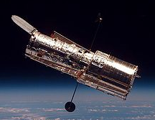
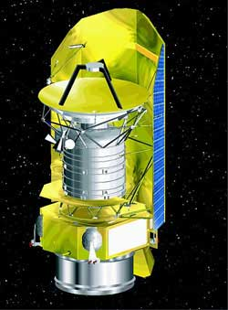
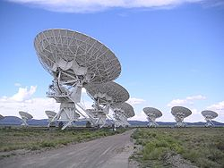
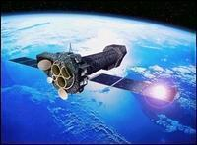
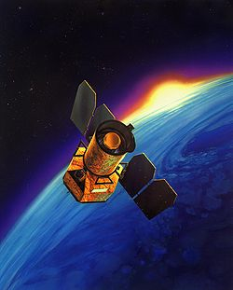
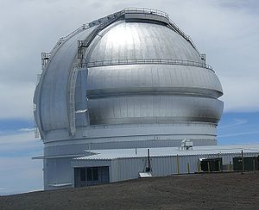
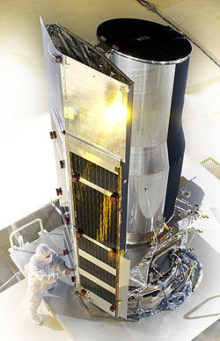
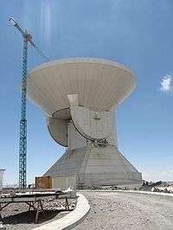
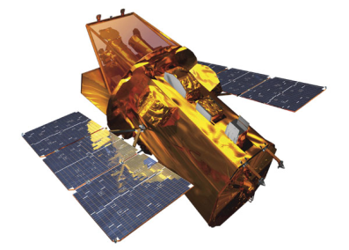
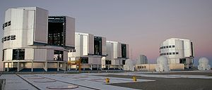
稼働中の主要な望遠鏡 (海外)
チャンドラ
ハッブル
ハーシェル
宇宙望遠鏡
超大型干渉電波望遠鏡群(VLA)
フェルミ
GALEX
ジェミニ
ニュートン
大型ミリ波望遠鏡 (LMT)
スイフト
スピッツァー
宇宙望遠鏡
VLT

Slide 9

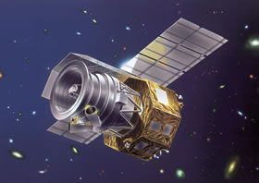
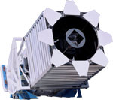
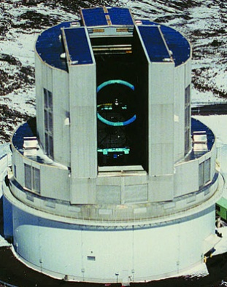
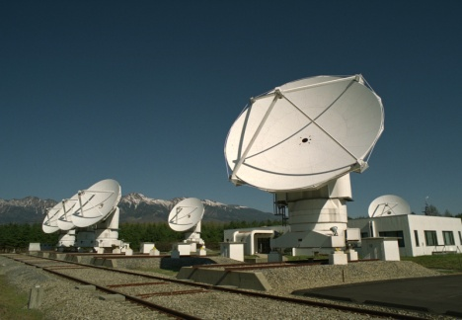
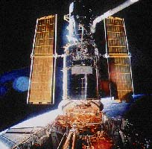
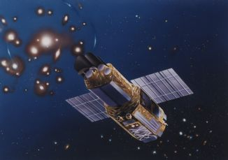


問題点１ : 分散データアーカイブへの
アクセス
猫の手も借りたい
データベースアクセスインターフェイスの共通化
データ取得を自動化
サービスの
メタデータ DB
教育用教材としても利用可

Slide 10
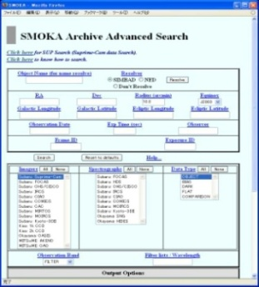

問題点2 : 巨大観測データの処理
データアーカイブからのダウンロード困難
大容量ディスク＋並列計算システムが必要
生データのリダクションは装置毎に異なりラーニングコストが高い
Manual
（Instr.B）
Manual
（Instr.C）
Manual
（Instr.A）
Subaru Telescope
Data Archive
（10TB）
Download
by hand
Software for instr. A
Software for instr. B
Software for instr. C

Slide 11
解決策: データと計算資源の集約化
解析機能付きデータアーカイブ
  データ移動のコスト最小化。
  並列計算機システムを独自に持つ必要がない。
  リダクションソフトの管理を一元化。過去バージョンのソフトによる再リダクションをサポート。
  請求の多い処理済みデータはアーカイブに蓄積。同じリダクションを繰り返さない。
Data Archive
4. 処理済みデータ
3. 処理済みデータ
1. データ請求
2. データ処理の実行要求
またはアーカイブから処理済みデータを取得
Portal Service

Slide 12
バーチャル天文台

Slide 13
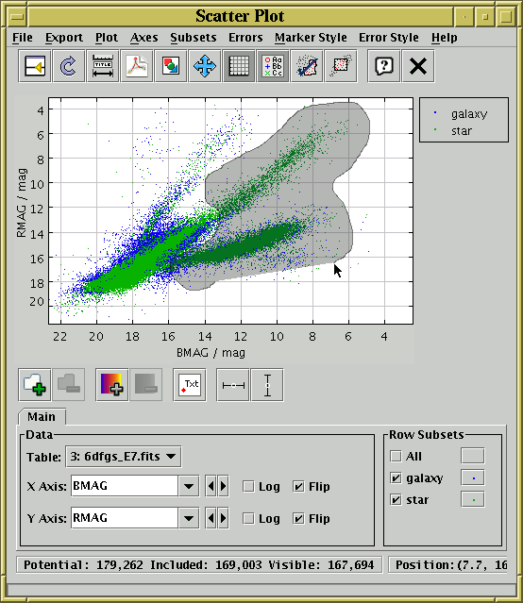
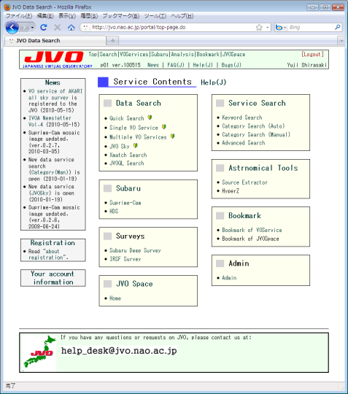
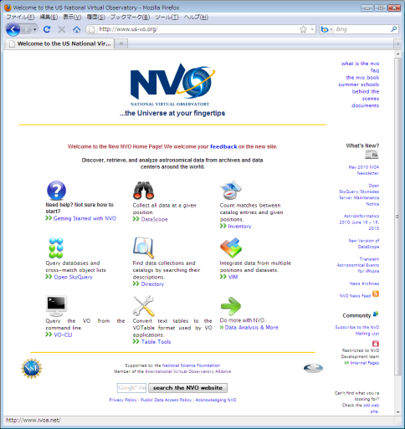
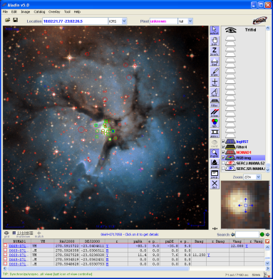
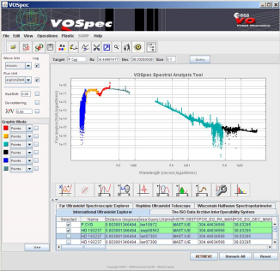
バーチャル天文台とは？
天文データベースの公開方式の国際標準を定義することにより、より高度なネットワーク経由でのデータ共有を可能にし、効率的な研究の支援をするシステム
データサービス
SDSS
2MASS
HST
解析サービス
Subaru
…
アプリケーション
Web ポータル

Slide 14

International Virtual Observatory Alliance
2002年に結成
世界各国 19 VO プロジェクトが参加
天文データの共有をより効率的に行うための標準仕様策定団体
VO標準に対応したアプリケーションの開発なども
http://www.ivoa.net/

Slide 15
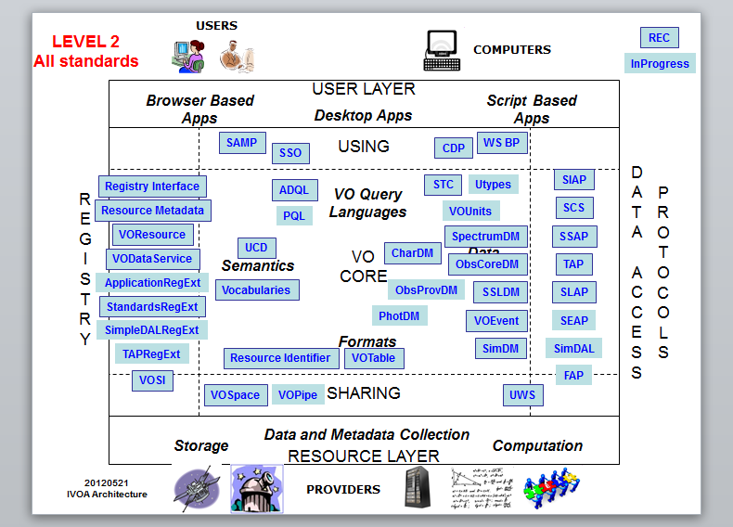
VO architecture
VOサービスメタデータに関する規約
VOサービスの実装に関する規約
参照
参照

Slide 16



データサービスの公開と利用の仕組み
Searchable Registry
Registry の Registry
② メタデータ収集
Metadata
① メタデータ登録
OAI-PMH
Analysis Service
SOAP/WS
Publishing Registry
③ サービスの発見
Http
④ サービスの利用
Storage Service
Data Service

Slide 17
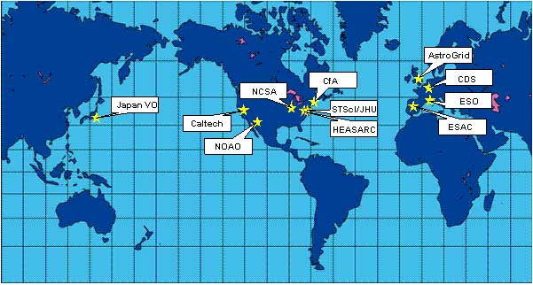
バーチャル天文台サイト
Canada VO
China VO
世界中の10,000を超えるデータセットにアクセス可能。
http://jvo.nao.ac.jp/portal/

Slide 18







バーチャル天文台サービス・アプリ
ポータルサービス
JVO portal
Datascope
Open SkyQuery
VOSED
VOSA
SkyView
WCSFixer
...
デスクトップアプリ
Aladin
TOPCAT
Specview
VOSpec
VOPlot
VOStat
VOConvert
Montage
SPLAT
VODesktop
...
コマンドラインツール
JC client
STILTS
...
http://wiki.ivoa.net/twiki/bin/view/IVOA/IvoaApplications
http://www.euro-vo.org/pub/fc/software.html

Slide 19
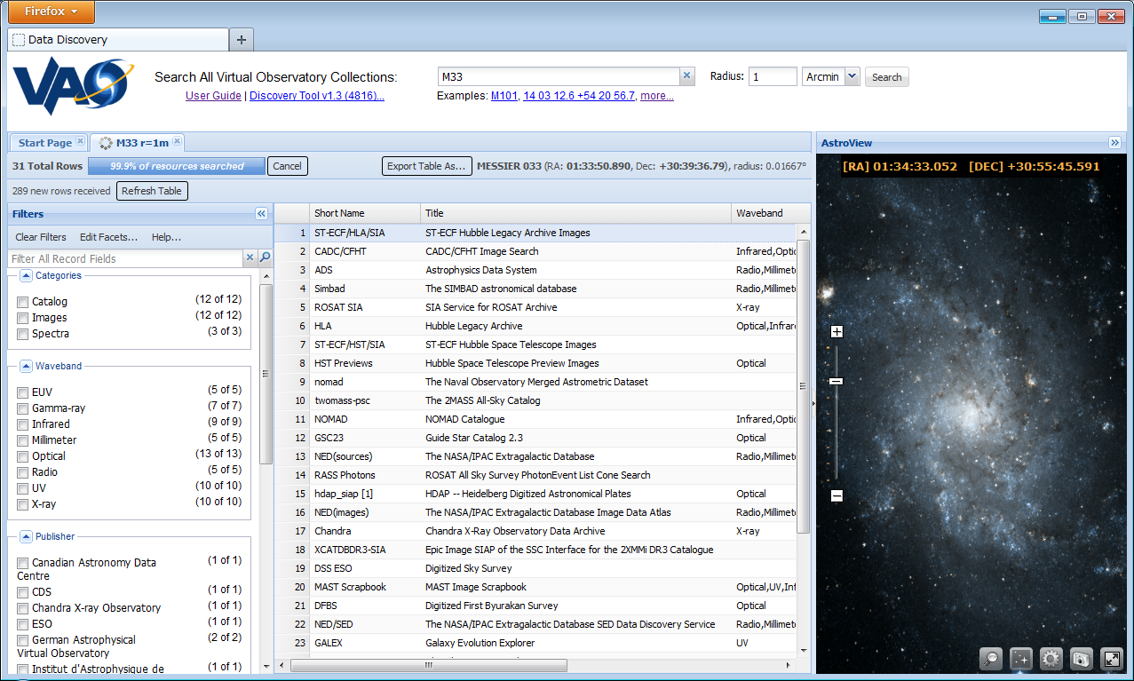
Datascope
http://www.usvao.org/science-tools-services/vao-tools-services-data-discovery-tool/
全VOサービスに対し、指定された領域のデータ検索を並列実行

Slide 20

Aladin
http://aladin.u-strasbg.fr/aladin.gml
フランス ストラスブルグ天文データセンター (CDS)
画像データ、カタログデータを取得し表示。
ローカルファイル
Aladin 画像・カタログサーバー
VO サービス

Slide 21

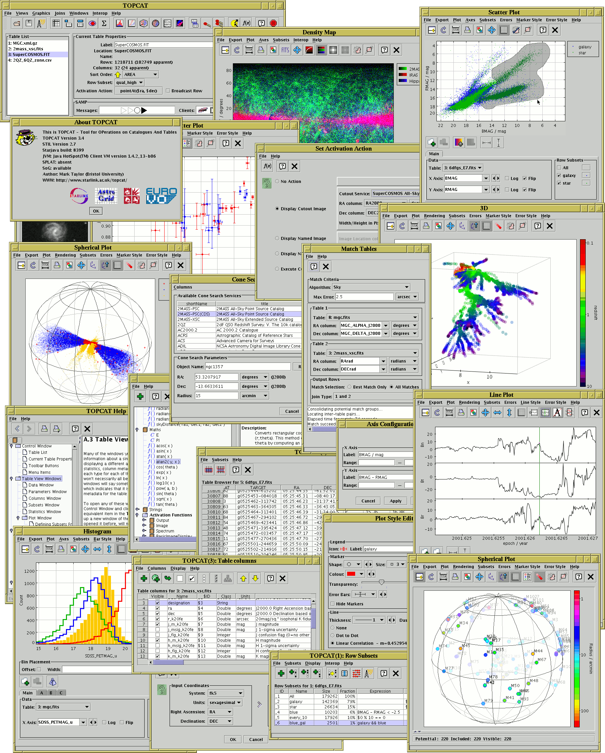
Topcat
http://www.starlink.ac.uk/topcat/
イギリス Starlink プロジェクト (現在は Joint Astronomy Center が開発を支援)
様々な種類のプロット
データはローカルファイルからロードする他、VOサービスからも取得可能。
複数カタログのクロスマッチ機能など。

Slide 22
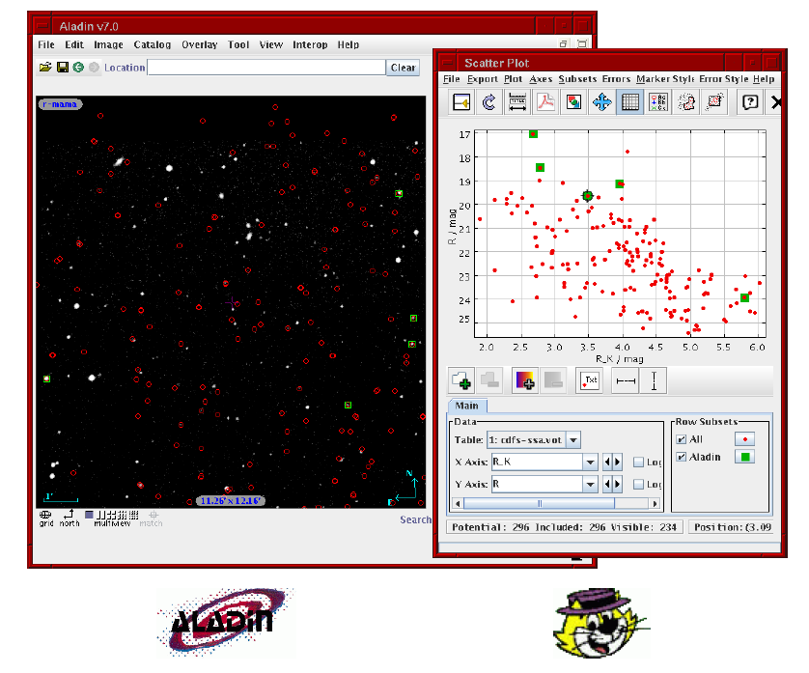



SAMP によるアプリケーション間連携
Simple Application Messaging Protocol
アプリケーション間の通信規約
ハブを介してデータのやり取りやアクションの実行
Hub
http://www.eso.org/sci/php/meetings/adass2011/Slides/PDF/All/ADASS_XXI_O26_Taylor.pdf

Slide 23
JVO portal の開発
http://jvo.nao.ac.jp/portal
Web ベースの天文データ検索・解析システム
開発体制 (設計・開発の実務者)
    国立天文台 (3名) 、 富士通 (1名)、 セック (1名)
開発ターゲット 二つの柱
汎用的な機能が簡単に利用できるシステム
  よく利用される機能を幅広く網羅 (c.f. 海外では機能特化)
  大多数の利用者むけ
バーチャル天文台ならではの研究ができるシステム
  少数のパワーユーザ向けに高度な機能を提供
  最先端の研究を可能にする
両者の均衡を考えながら、バランスのとれた開発を進める。

Slide 24
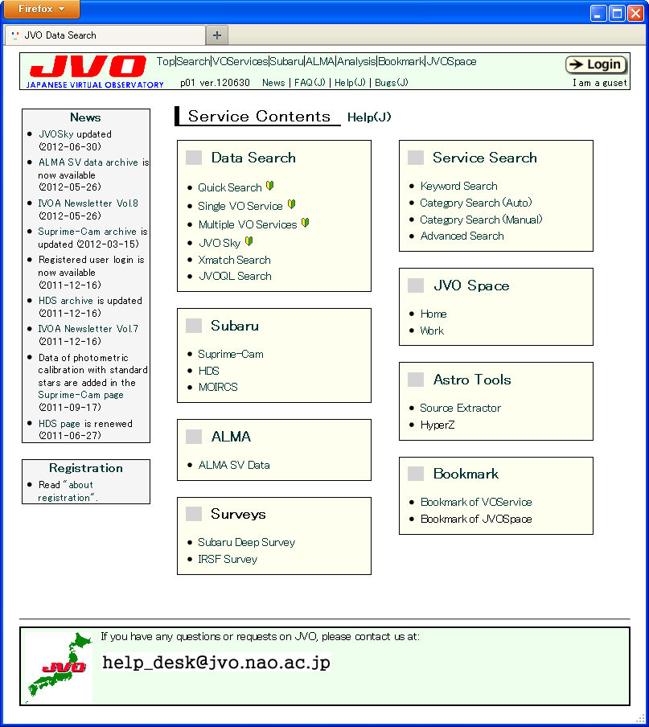
JVO ポータル (GUI) の機能
データサービス検索
キーワード検索
カテゴリ検索
詳細検索
データ検索
高速検索
  JVO 内部のデータベース
  主要なカタログを登録
サービスを一つ指定して検索
  サービスを検索し選択
  テーブル選択
  検索条件指定
複数サービスへの同時検索
  領域指定検索のみサポート
JVOSky サービス
  Google Sky IF を利用したデータ検索
すばるデータ検索・解析
Suprime-Cam, MOIRCS
  処理済み画像データ
  モザイク画像作成
HDS
  処理済みスペクトルデータ

Slide 25
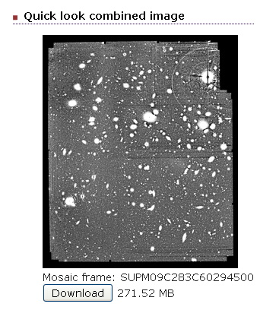
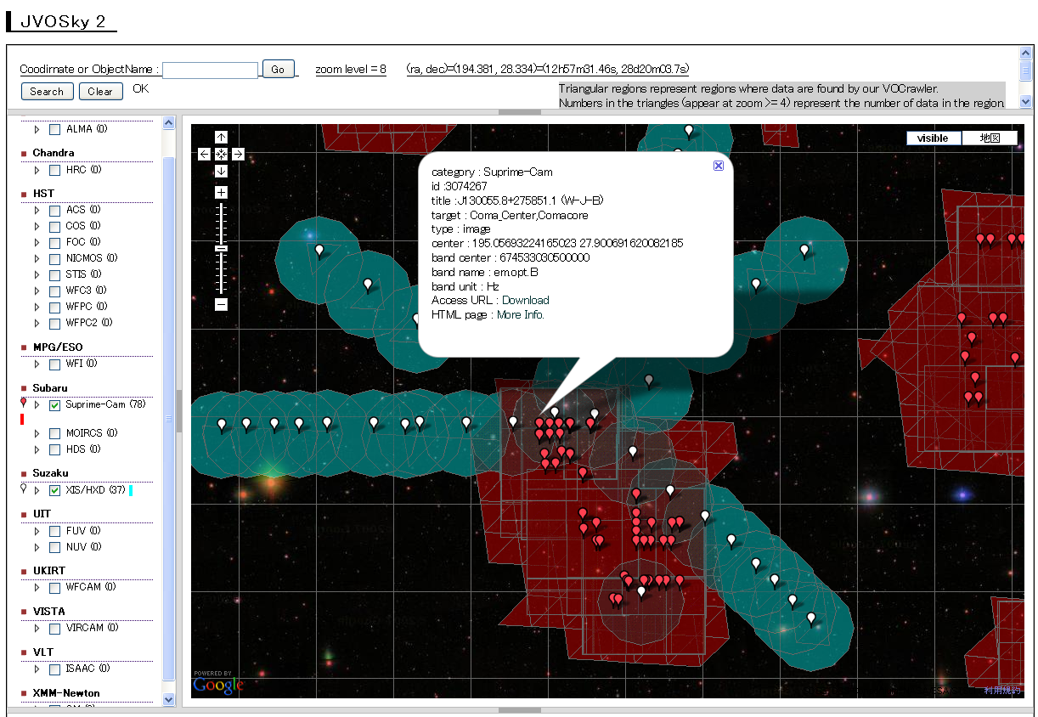
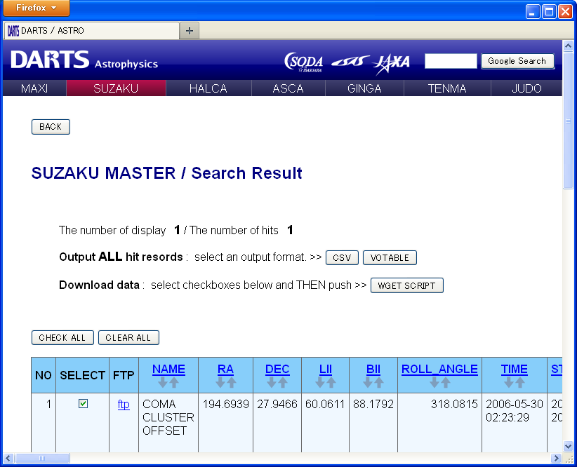
JVO Sky
Google Map と同様の GUI で視覚的にデータを見つける
複数の装置で観測された領域が一目でわかる

Slide 26
JVO Command (jc) サービス
コマンドラインから portal に検索・解析ジョブを投入
JVOSpace (portal 上の Storage) へのアクセス
スクリプトから何度も実行することができ便利
Syntax of jc (jvo command):
jc <command> [<option>] [<argument>]…
Examples:
jc search –i <jvoql_file>
jc registry –k <keyword>
jc copy2l <source> <destination>
jc run <program_name> <arguments>
Other commands:
ls rsync passwd resume suspent abort ps
union join select

Slide 27
VO を利用した天文学研究

Slide 28
VOを利用した査読論文
http://www.euro-vo.org/pub/fc/papers.html
63本の論文で VO を利用したことが明記
  2012年 1
  2011年 16
  2010年 9
  2009年 13
  2008年 9
  2007年 6
  2006年 7
  2005年 1
  2004年 1
VO を利用した研究が徐々に出始めている。

Slide 29
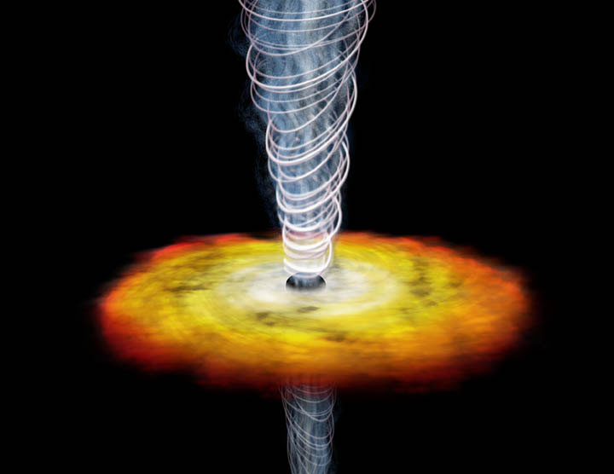
研究例1：“RADIO-LOUD NARROW-LINE TYPE 1 QUASARS“ S. Komossa et al, 2006, AJ, 132, 531
クェーサーのうち特殊なタイプの種族を多波長カタログのクロスマッチにより候補選択
Narrow-line Seyfert 1 (NLS1):
  比較的小さなブラックホール質量
  最大光度で放射
  FWHM_H_{β} < 2000 km/s and [OIII]/H_{tot} < 3
  超大質量ブラックホールの発達初期段階？
  電波であかるいものを選択
方法と結果
  VO のクロスマッチサービスを利用し、QSO カタログ、電波カタログ(7)、可視光カタログ(3)、のクロスマッチ
  11個の Radio-loud NLS1が見つけられ(それまでは~4)、多数のフォローアップ観測論文が報告された (citation 56)。

Slide 30
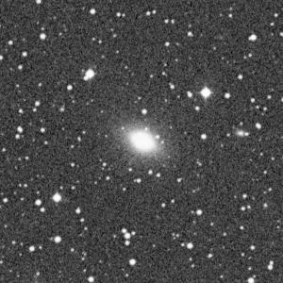
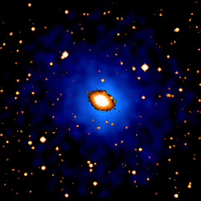
研究例2：“Fossil Groups in the Sloan Digital Sky Survey“ W. A.Santos et al, 2007, ApJ, 134, 1551
Fossil galaxy group (化石銀河群):
  明るい巨大楕円銀河が中心に一つだけ孤立した状態の系。
  銀河群並みの質量・X線輝度。
  銀河の衝突・合体による最終形態か？
方法
  OpenSkyQuery を利用
  可視とX線のカタログをクロスマッチ
  広がった X線放射をともなう楕円銀河
  0.5 h⁻¹₇₀ Mpc 内の付随銀河が中心銀河より 2 等級以上暗い
34 の候補天体 (これ以前は15天体）

Slide 31
JVO による研究成果
“Early Science Result from the Japanese Virtual
Observatory: AGN and Galaxy Clustering at z = 0.3 to 3.0” Y.Shirasaki et al. 2011, PASJ 63, S469
AGN (Active Galactic Nucleus) の周りの銀河数密度を多数のサンプルにもとづき測定。
遠方の AGN ほど、周辺銀河密度が高いことを観測的に確認した。
AGN の起源に銀河同士の衝突・合体が大きく影響していることを示唆する結果。

Slide 32


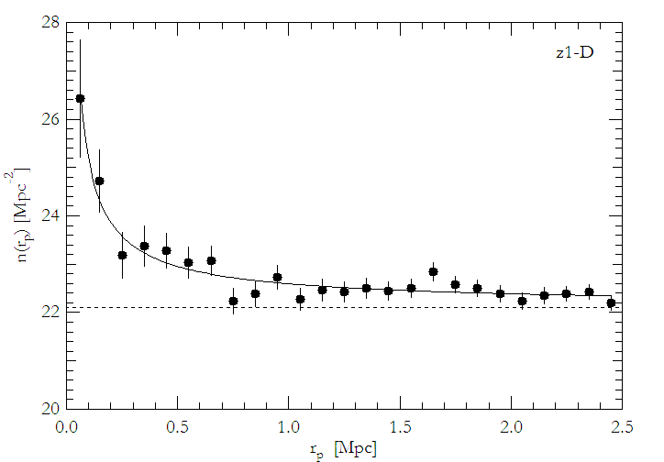
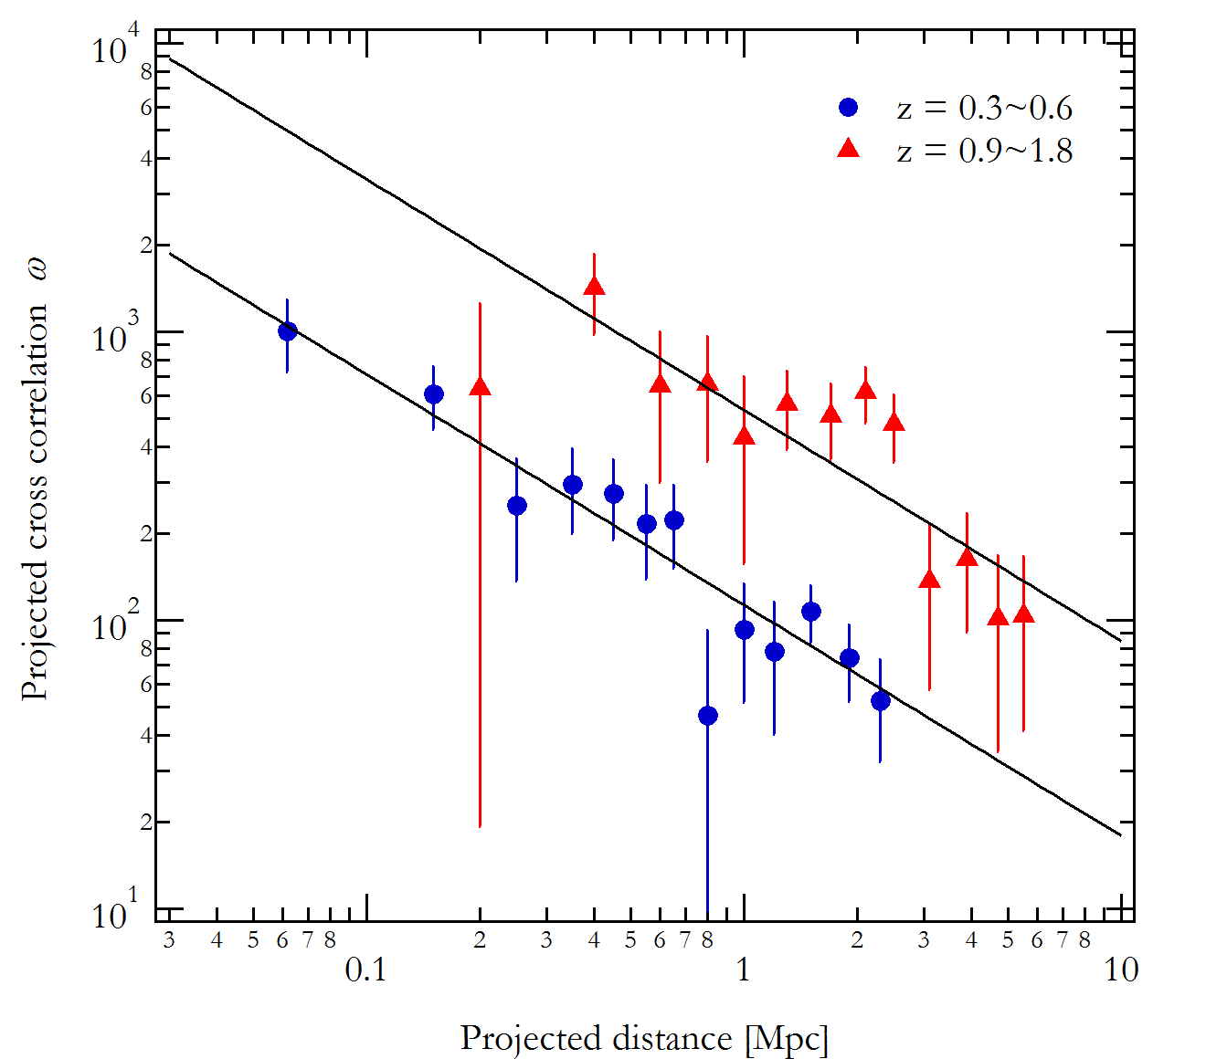
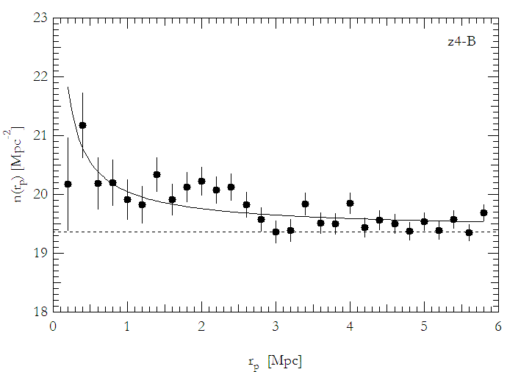
解析結果
z1-D
z=0.3~0.6
Dim AGNs (651)
天体数密度
AGN からの射影距離
青：近傍の AGN
赤：遠方の AGN
z4-B
z=1.3~1.8
Bright AGNs (142)
遠方における AGN 周辺銀河の密度超過の増加を世界初検出！

Slide 33
まとめ
天文データ利用の問題点
  利用価値の高いデータアーカイブが多数
    VO が多数のサイトへのアクセスを容易に
  観測データサイズが大きくダウンロード困難
    解析処理のリモート実行
VO の進捗状況
  標準仕様の策定はほぼ完了
  データサービスの VO 化
    着々と進展
  処理済みデータの配信
    主要なサーベイデータについてはそのカタログが VO 配信済
    すばる望遠鏡のデータは一部について配信を開始
    大多数の望遠鏡については、まだまだこれから

